Slide 1

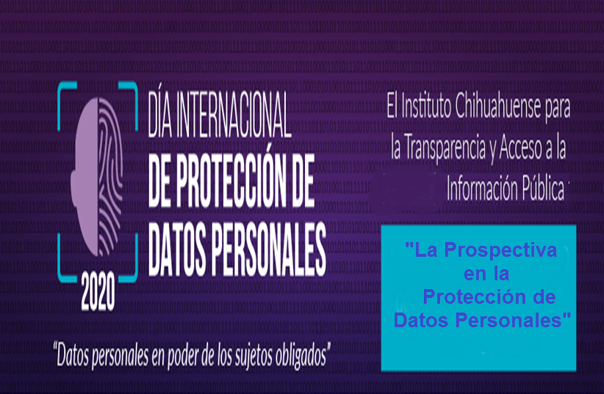

Slide 2

Agenda:
¿qué son LOS DATOS PERSONALES?
¿qué dice la historia de los datos personales?
¿Para qué protegerlos?
¿Prospectiva de los datos personales?
reflexiones

Slide 3
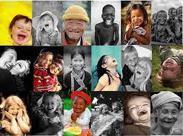
¿qué son los datos personales?
Fuente: https://www.timetoast.com/timelines/proteccion-de-datos-personales-02faed9f-ebd0-4356-8e53-4ab4bee8b4a4

Slide 4
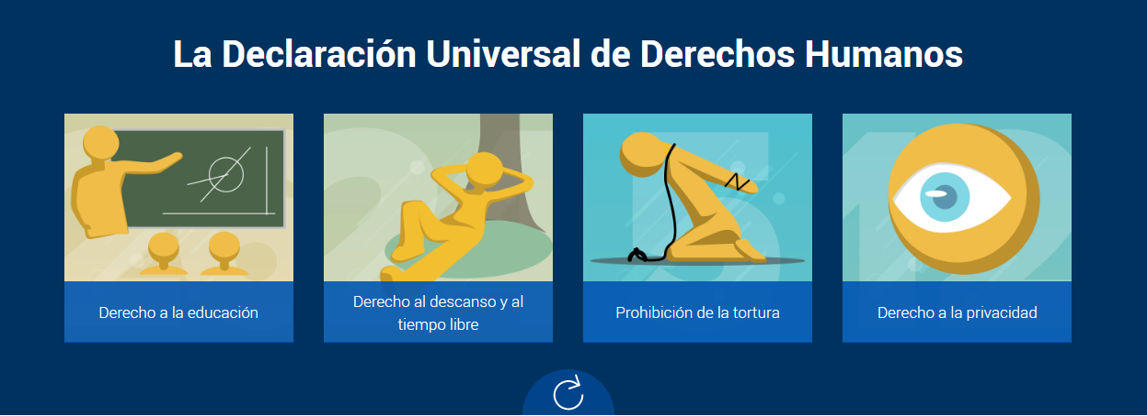
¿qué normatividad existe con respecto
A los datos personales?
DECLARACIÓN UNIVERSAL
DE DERECHOS HUMANOS

Slide 5
¿qué normatividad existe con respecto
A los datos personales?
Tienes derecho a proteción en caso de que alguíen trate de calumniarte, de entrar en tu casa sin permiso o de violar tu correspondencia.
Nadie será objeto de injerencias arbitrarias en su vida privada, su familia, su domicilio o su correspondencia, ni de ataques a su honra o a su reputación.
Toda persona tiene derecho a la protección de la ley, contra tales injerencias o ataques.

Slide 6
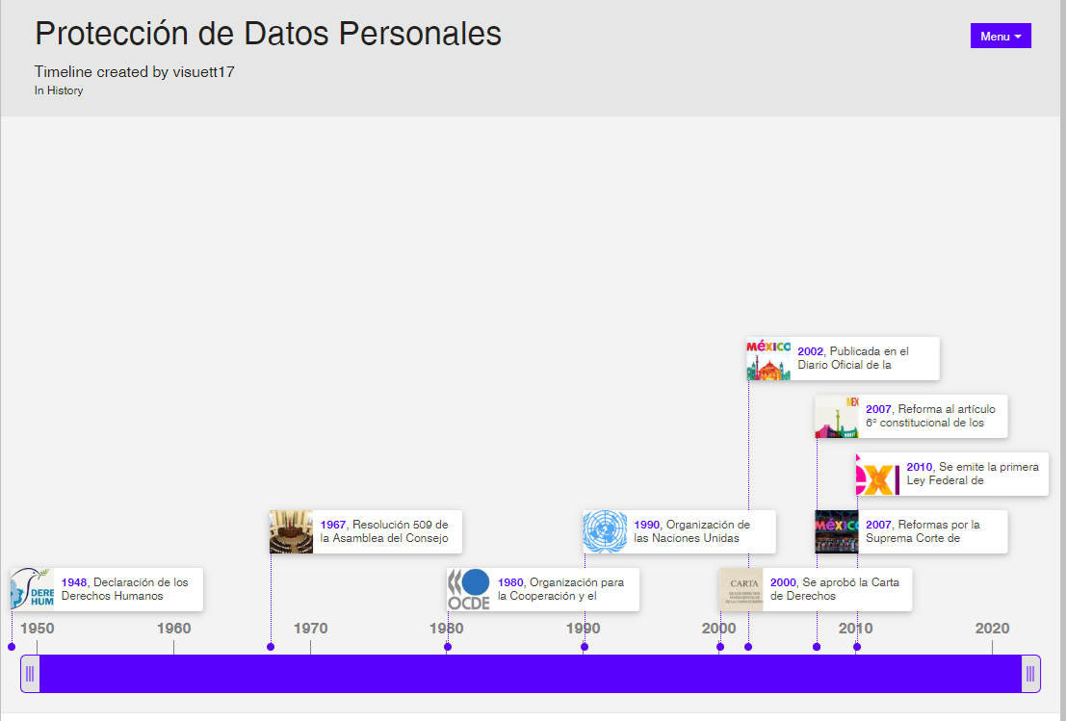
¿qué dice la historia de los datos personales?
Fuente: https://www.timetoast.com/timelines/proteccion-de-datos-personales-02faed9f-ebd0-4356-8e53-4ab4bee8b4a4

Slide 7

Confidencialidad
Seguridad
y
Privacidad
Integridad
Autenticación
Sociabilidad
y
Usabilidad
SOCIEDAD
DE INFORMACIÓN
No repudio

Slide 8

causas de robo de los datos personales
Falla del sistema
4%
35%
Error humano
Ataque malicioso o criminal
61%
Fuente: Modificado de: Mercado, W.
Australian government, (2019). “Notifiable Data Breaches Quarterly Statistics Report”. Recuperado de https://www.oaic.gov.au/privacy/notifiable-data-breaches/notifiable-data-breaches-statistics/

Slide 9
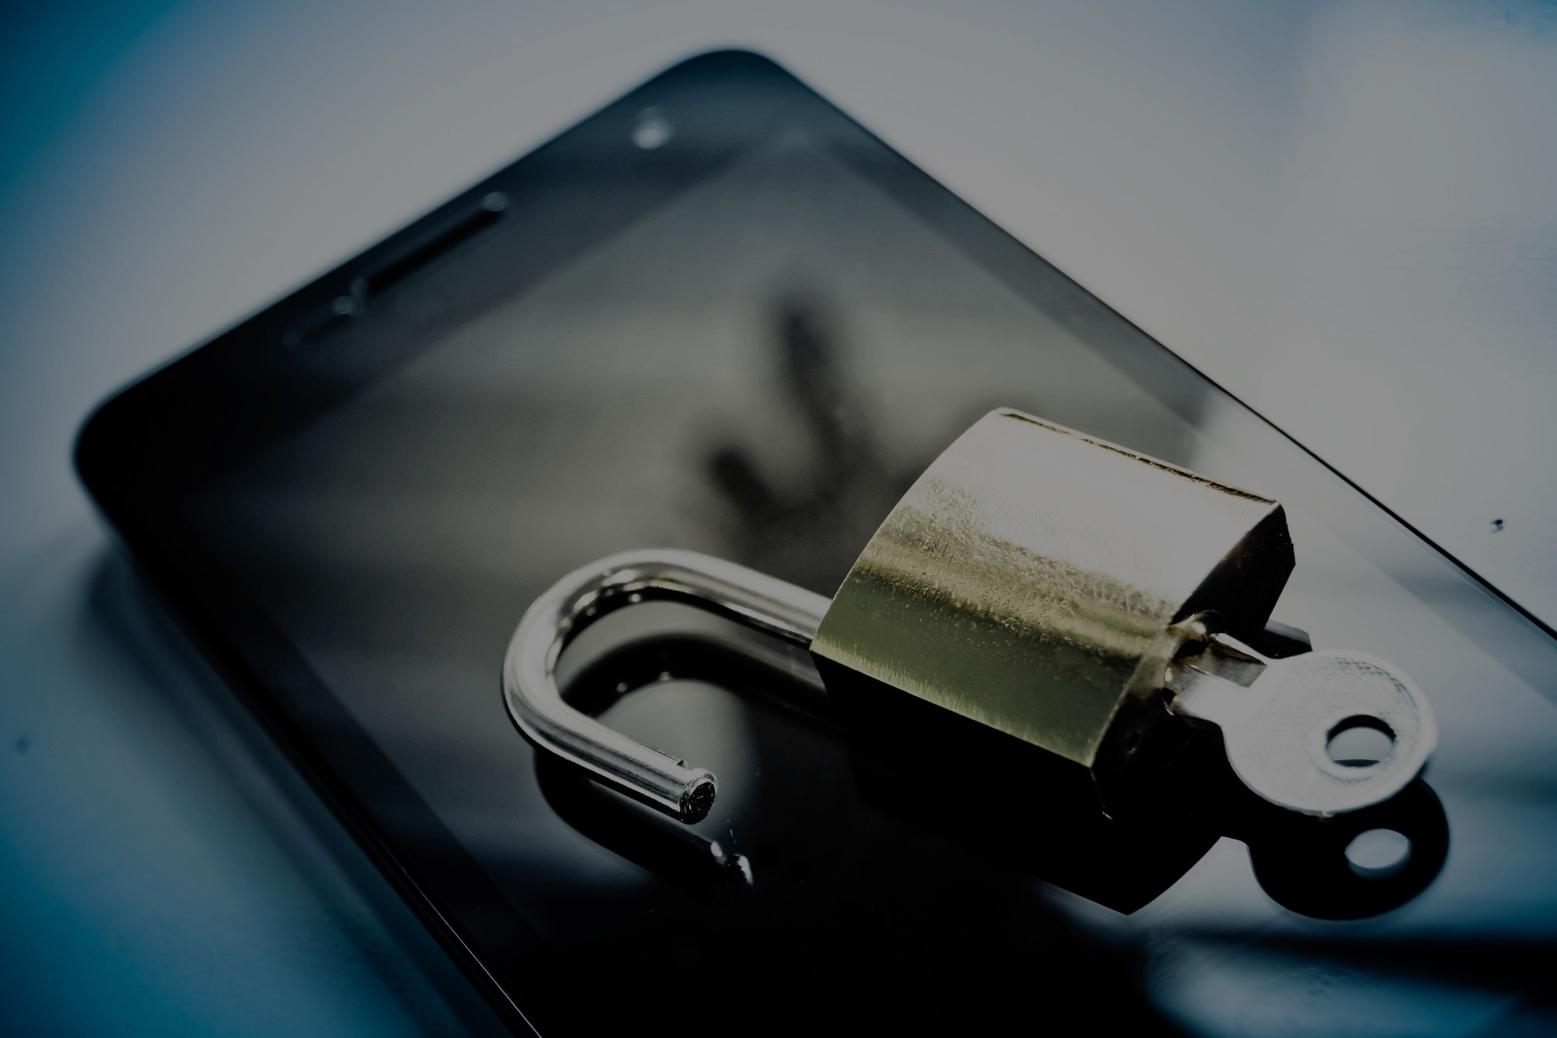
causas de robo de los datos personales
Pérdida de papeleo / dispositivo de almacenamiento de datos
Envio al destinatario incorrecto (correo electrónico)
Envio al destinatario incorrecto (correo)
Envio al destinatario incorrecto (otro)
Revelación no autorizada (falta de redacción)
Divulgación no autorizada (publicación o publicación no intencionada)
Revelación no autorizada (verbal)
2
6
2
7
6
1
3
1
4
1
1
7
4
5
4
2
2
1
1
Salud
Financiero
Legal
Educación
Minorista
SECTOR
Fuente: Modificado de: Mercado, W.
Australian government, (2019). “Notifiable Data Breaches Quarterly Statistics Report”. Recuperado de https://www.oaic.gov.au/privacy/notifiable-data-breaches/notifiable-data-breaches-statistics/
Australian government, (2019). “Notifiable Data Breaches Quarterly Statistics Report”. Recuperado de https://www.oaic.gov.au/privacy/notifiable-data-breaches/notifiable-data-breaches-statistics/

Slide 10
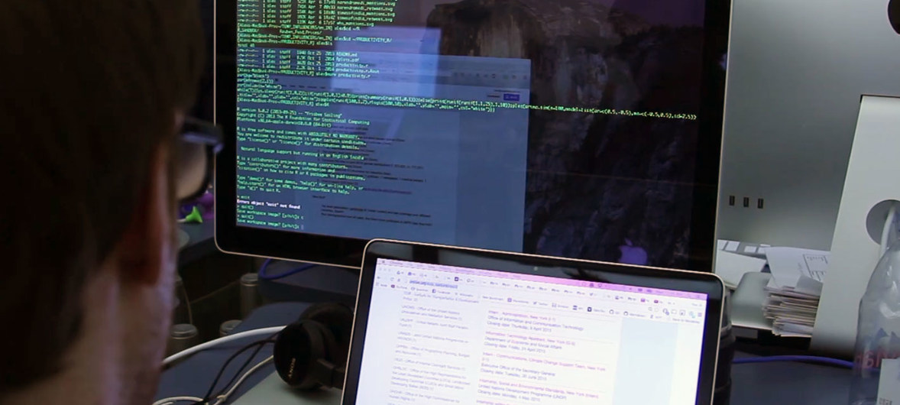
robo de los datos personales por ic
2
Hackeo
13%
20%
Phishing (credenciales comprometidas)
6
2
7
7%
Ransomware
Ataques de fuerza bruta (credenciales comprometidas)
7%
6
1
3
1
4
1
Malware
13%
1
7
4
5
4
2
2
1
1
40%
Credenciales comprometidas o robadas (método desconocido)
SECTOR
Fuente: Modificado de: Mercado, W.
Australian government, (2019). “Notifiable Data Breaches Quarterly Statistics Report”. Recuperado de https://www.oaic.gov.au/privacy/notifiable-data-breaches/notifiable-data-breaches-statistics/
Australian government, (2019). “Notifiable Data Breaches Quarterly Statistics Report”. Recuperado de https://www.oaic.gov.au/privacy/notifiable-data-breaches/notifiable-data-breaches-statistics/
Australian government, (2019). “Notifiable Data Breaches Quarterly Statistics Report”. Recuperado de https://www.oaic.gov.au/privacy/notifiable-data-breaches/notifiable-data-breaches-statistics/

Slide 11
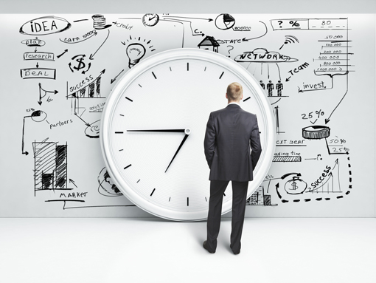
Activa
Reactiva
Proactiva
Camino
Actitud
Camino
Cambio
Brújula
Largo plazo
Construye el futuro
Anticipación
Acciones
Largo plazo
Horizonte temporal
Planeación Prospectiva
Innovación
Elabora proyecto
Multiplicidad de futuros
Plantea Escenarios
Realistas
Mapa Conceptual: Fuente Propia
Actitudes
Técnicas
Construye Trayecto
Proceso
Análisis
Diagnóstico
Explorar
Evaluar
Fuente Imagen:
https://www.esan.edu.pe/conexion/bloggers/comportamiento-socialmente-responsable/2014/07/importancia-prospectiva-estrategia-plan-negocios/
Ejemplo: Talleres de prospectiva

Slide 12

¿cuál es la prospectiva
de los datos personales?
Escenario
futuro
Factores Internos
Factores Externos
Económico
Social
Político
Tecnológico
Valores
Ecológico
Factores Internos
PESTEV
Fuente: Modificado de: Mercado, W.

Slide 13
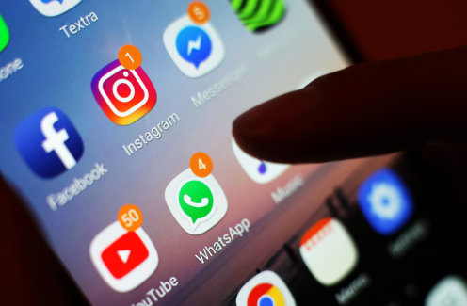
REFLEXIONES
Uso de equipos:
71% Smartphone
52% Laptop
41% Tablet
30% PC
Principales
Actividades
Redes Sociales (Facebook, Youtube, Instagram, Twitter).
Mensajería instantánea (Whatsapp).
Correo electrónico.
Búsqueda de información.
Mapas.

Slide 14

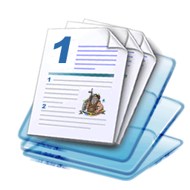
Líder
Metas
Roles
Normas

Slide 15


https://www.google.com/search?q=felicidad+filosofia+y+persona+collage&source=lnms&tbm=isch&sa=X&ved=0ahUKEwi0_srIvrrjAhXJVs0KHbJXBYoQ_AUIECgB&biw=1093&bih=526&dpr=1.25

Slide 16
¡¡¡MUCHAS GRACIAS!!!

